Slide 1
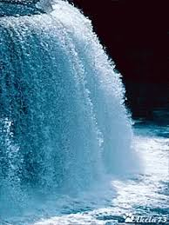
আজকের পাঠে... সবাইকে
শুভেচ্ছা

Slide 2
শিক্ষক পরিচিতি
নামঃ মোঃ এনামুল হক
পদবিঃ সহকারি শিক্ষক
বিদ্যালয়ঃ রমনা ২ নং সরকারি প্রাথমিক বিদ্যালয়

Slide 3
পাঠ পরিচিতি
শ্রেণিঃ তৃতীয়
বিষয়ঃ প্রাথমিক বিজ্ঞান
মূলপাঠঃ জীবনের জন্য পানি
বিশেষ পাঠঃ পানির ব্যবহার
সময়ঃ ৪৫ মিনিট

Slide 4
শিখনফল
আজকের পাঠ শেষে শিক্ষার্থীরা.....
৩.৩.১ মানুষের জন্য পানির গুরুত্ব বর্ণনা করতে পারবে।
৩.৪.১ পানি অপচয়ের পরিনাম সম্পর্কে বলতে পারবে ।

Slide 5
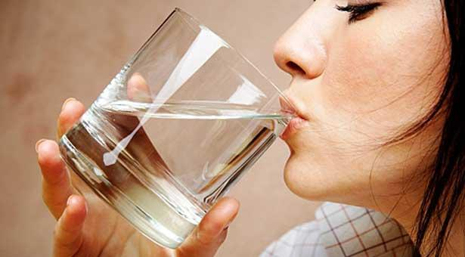
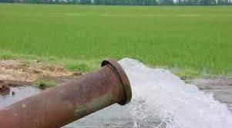
এসো কিছু ছবি দেখি এবং চিন্তা করি ছবিতে কী কী দেখা যাচ্ছে?

Slide 6
নদীর দল বলো দেখি....
প্রথম ছবিতে কি করছে?
সাগরের দল বলো দেখি…
দ্বিতীয় ছবিতে কি দেখাচ্ছে?

Slide 7
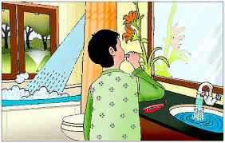
এসো সবাই মিলে আরো একটি ছবি দেখি

Slide 8
ছবি টিতে তোমরা কী দেখতে পেলে?
ছেলেটি দাঁত ব্রাশের পর কী দিয়ে হাত ও মুখ ধো

Slide 9
আজকের পাঠ....
পানির ব্যবহার

Slide 10
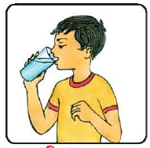
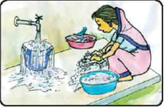
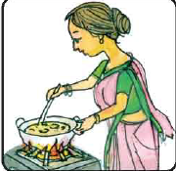
আমরা পানি পান করি
রান্নার কাজে পানি ব্যবহার করি
পরিচ্ছন্নতা এবং ধোয়া∑মোছার কাজে পানি ব্যবহার করি

Slide 11
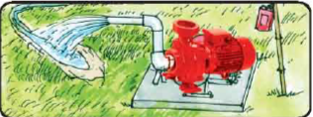
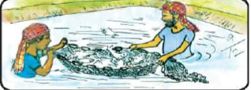
ফসল ফলাতে পানি ব্যবহার করা হয়
মৎস্য খামারে পানি ব্যবহার করা হয়

Slide 12
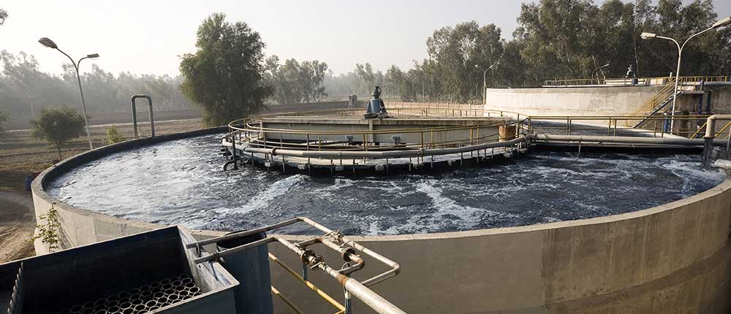
কলকারখানাতেও পানি ব্যবহার করা হয়

Slide 13
নিচের ছকের মতো ছক তৈরি করে...
নদীর দল ও সাগোরের দল প্রত্যেকে তিনটি করে পানির ব্যবহার লিখ এবং এক দল অন্য দলের লেখা যাচাই ও আলোচনা করি ।
 | পানির ব্যবহার
১.
২.
৩.

Slide 14
এখন আরো কিছু ছবি দেখি

Slide 15
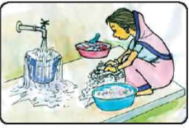
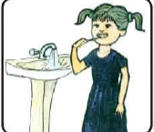
ধোয়া মোছার কাজে পানির অপচয় হচ্ছে
দাঁত ব্রাশ ও হাত ধোয়ার সময়
পানির অপচয় হচ্ছে

Slide 16
এবার তোমরা প্রাথমিক বিজ্ঞান বইয়ের
২৪ ও ২৫ পৃষ্ঠা বের করে মনোযোগ সহকারে পড়।

Slide 17
মূল্যায়ন
১। পানি কি কাজে ব্যবহার করা হয়?
ক. ঘুমাতে খ. দৌড়াতে গ. পান করতে ঘ. হাঁটতে
২। নিচের কোন কাজে পানি ব্যবহার করা হয় না?
ক.সেচ কাজে খ. রান্নার কাজে গ. মৎস্য খামারে ঘ. কম্পিউটারে
৩। শূণ্যস্থান পূরণ করঃ
ক. পিপাসা পেলে আমরা ..... পান করি ।
খ. দাঁত ব্রাশ করার পর ..... দিয়ে মুখ ধুতে হবে ।
৪। পানির অপচয় রোধে করণীয় তিনটি উপায় লিখ ।

Slide 18
বাড়ির কাজ
তোমার এমন আরো কী কী কাজে পানি ব্যবহার করা হয় তা ৫ টি বাক্যে লিখে আনবে ।
পানি কেন সংরক্ষন করবে ৪ টি বাক্যে লিখে আনবে ।

Slide 19
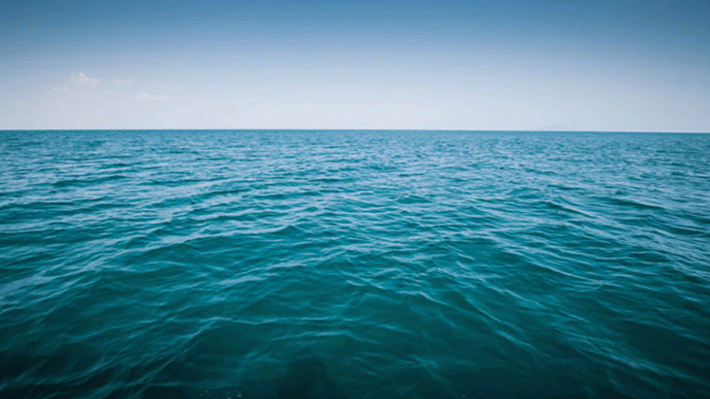
সবাই কে ধন্যবাদ

